Slide 1

오픈소스 리눅스 실무
리눅스 개요 와 실습 환경

Slide 2


리눅스(Linux)란?
유닉스 계열의 운영체제
핀란드 헬싱키대학 학생이었던 리누스토르발스가 MINIX 교육용 운영체제를 참조해서 개발
리눅스 커널 소스코드를 GNU의 GPL에 따라 인터넷에 공개

Slide 3

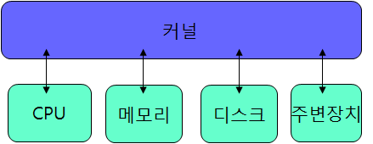
리눅스 기초
리눅스의 장점
오픈소스 소프트웨어
유닉스와의 완벽한 호환성
강력하고 안정적인 성능
인터넷 서버 운영에 적합
리눅스의 구조
커널 – 운영체제의 핵심적인 부분으로 컴퓨터 자원을 관리하는 프로그램들
쉘 – 사용자의 명령을 입력 받아 해석하는 사용자 인터페이스
응용프로그램 – 각종 개발 도구나 컴퓨터 응용을 위한 프로그램들

Slide 4

리눅스의 설계철학
유닉스의 설계 철학과 동일
단순성
최소한의 기능만 제공
자원에 대한 일관된 관점
이식성
이식성을 위해 C언어로 작성
다양한 플랫폼에 이식 가능
개방성
소스 코드가 공개

Slide 5
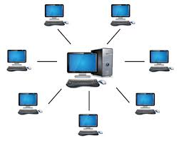
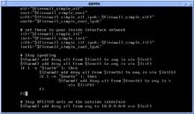
리눅스 특징
다중사용자 , 다중 프로세스
여러 사용자가 동시에 사용 가능
여러 프로그램이 동시에 실행
강력한 네트워킹
네트워크에 최적화된 운영체제
다양한 네트워크 서비스 응용에 사용
쉘 프로그래밍
명령어의 실행을 프로그램화 할 수 있음

Slide 6
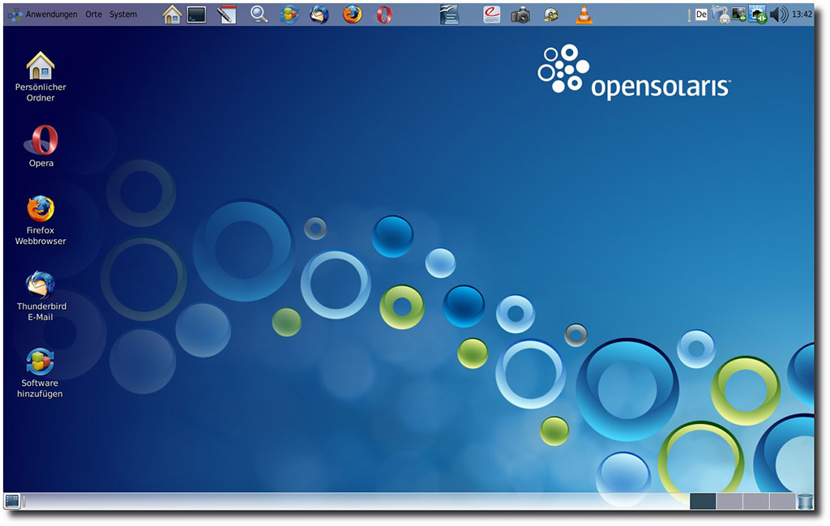
솔라리스(Solaris)
썬(SUN)에서 개발한 시스템 V 기반의 운영체제
썬 워크스테이션에서 전문가들이 주로 사용

Slide 7
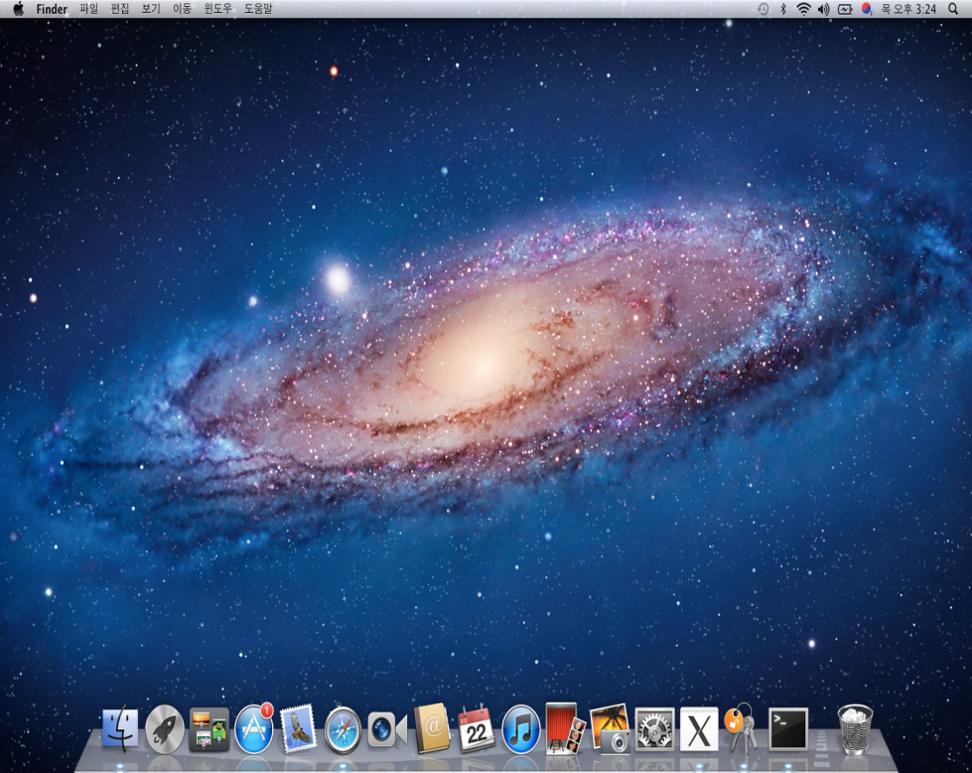
맥 OS(Mac OS)
1984년 애플 매킨토시 컴퓨터용 운영체제로 개발
개인용 컴퓨터에 GUI를 처음으로 도입
맥 OS X
2002년에 NeXTSTEP 운영체제와 BSD 유닉스를 기반으로 개발
문서편집, 그래픽, 멀티미디어 등의 분야에서 많이 사용됨

Slide 8
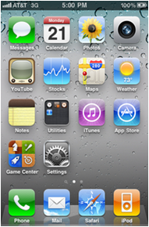
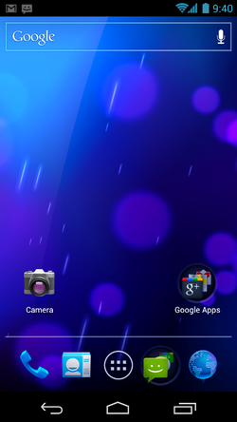
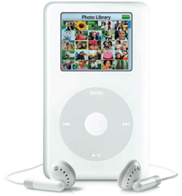
모바일 기기용 운영체제
안드로이드(Android)
리눅스 기반 모바일 기기용
주로 스마트폰, 태블릿 PC 등
개방형 운영체제로 소스 코드 등 공개
iOS
맥 OS X를 기반으로 개발된 모바일 기기용 운영체제
애플사의 iPhone, iPad, iPod

Slide 9
리눅스 설치
다양한 배포판
커널은 공유하고 배포판마다 조금씩 다른 데스크톱 환경이나 응용 프로그램 제공
레드햇(RedHat) : 상업용
우분투(Ubuntu), CentOS, 데비안(Debian), 페도라(Fedora) 등
데스크톱 환경
사용하는 데스크톱 환경에 따라 사용방법이나 사용 가능한 응용 프로그램이 조금씩 다르다.
GNOME, KDE, Unity

Slide 10
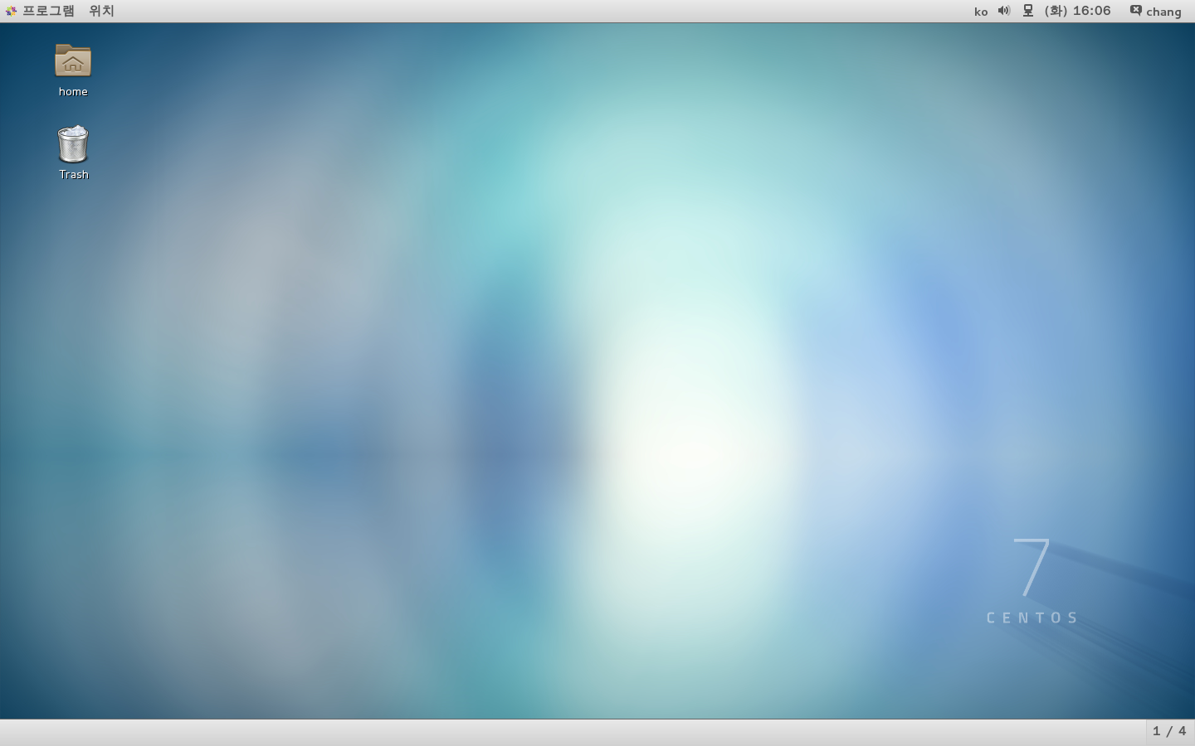
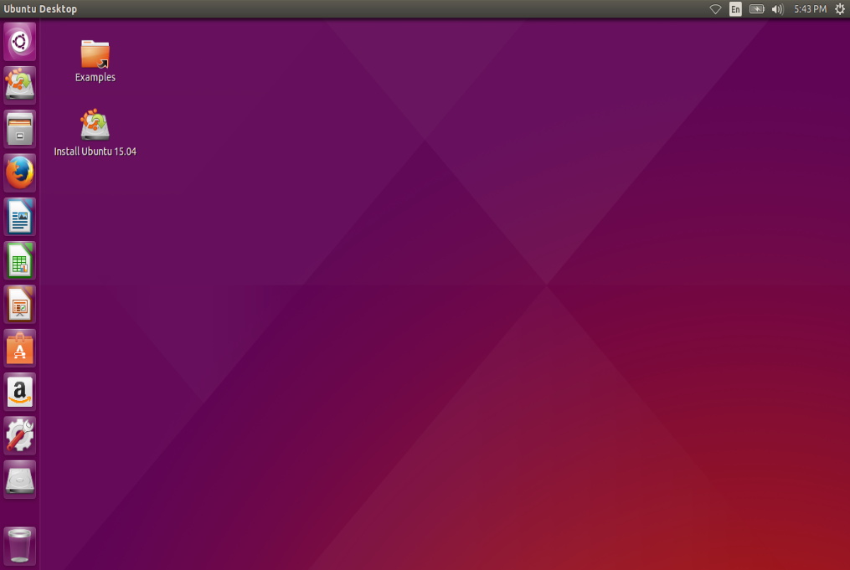
리눅스 배포판
CentOS
RedHat Enterprise 배포판을 기반으로 하는 무료 운영체제
주로 서버용으로 많이 사용되며
데스크톱용, 워크스테이션용도 제공
http://www.centos.org
우분투(Ubuntu)
데스크톱에서 쉽게 사용할 수 있는 리눅스 배포판
MS 윈도우즈 상에서 인터넷으로 쉽게 직접 설치도 가능
http://www.ubuntu.com

Slide 11
리눅스 실습 환경
실습용 VM 사용
VM 사양
vCPU – 1core
Memory – 1320MB
Storage – 20GB
OS – Ubuntu Server 18.04.4 LTS
접속 IP – 개인별 VM 접속 포트 지정 – smartlead에 공지
01분반 : devops.hallym.ac.kr ( 10122 ~ 14022 포트)
02분반 : devops.hallym.ac.kr ( 14122 ~ 18022 포트)
접속 관리자 id , passwd로 원격 접속 실습

Slide 12
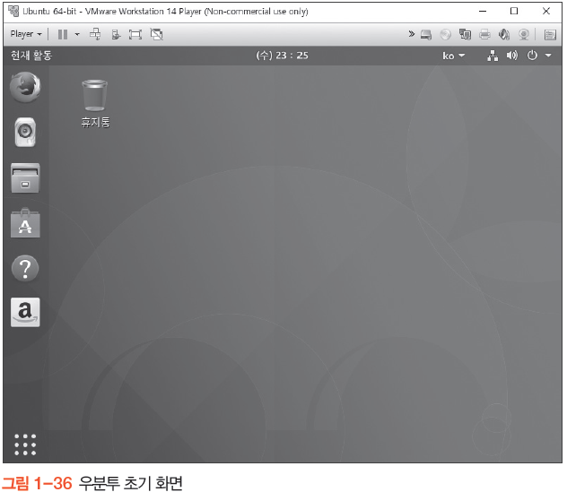
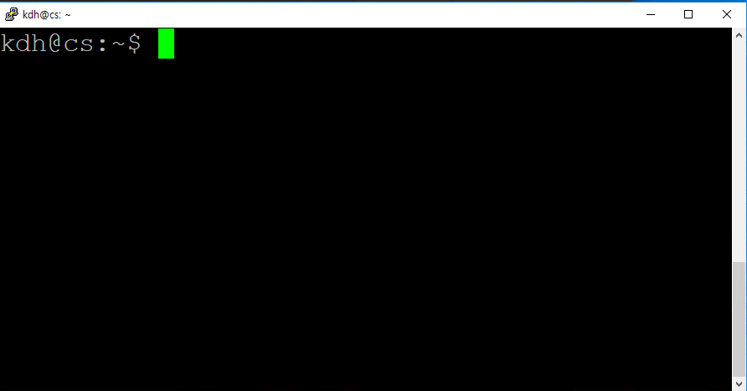
리눅스 사용 방법?
직접 로그인
사용 가능한 리눅스 시스템이 있는 경우
로그인 후 GUI 환경 또는 터미널 환경에서 사용가능

Slide 13
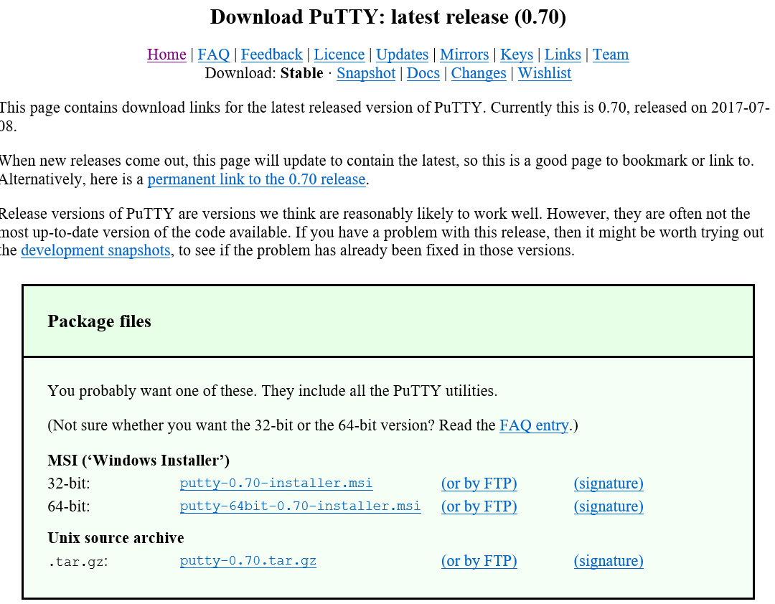
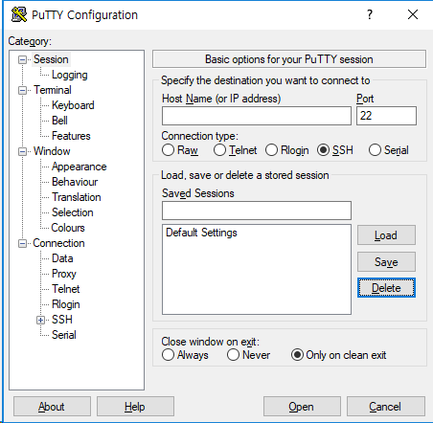
리눅스 사용 방법?
원격 접속 로그인
원격접속 프로그램의 사용 - putty
https://www.chiark.greenend.org.uk/~sgtatham/putty/latest.html

Slide 14
Putty 설정
접속하고자 하는 도메인 또는 IP
보안접속 : 개인 VM 포트 번호
보안 쉘 선택
접속정보 이름 및 접속환경 저장
접속

Slide 15
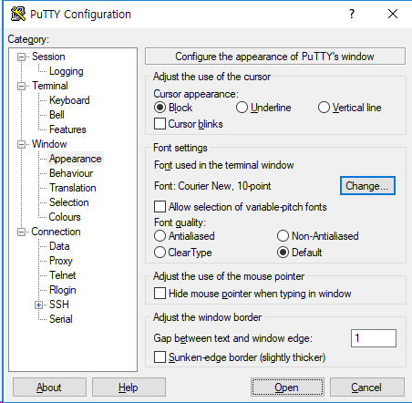
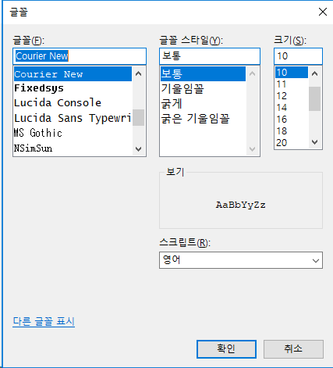
Putty 설정
폰트 및 크기 변경

Slide 16
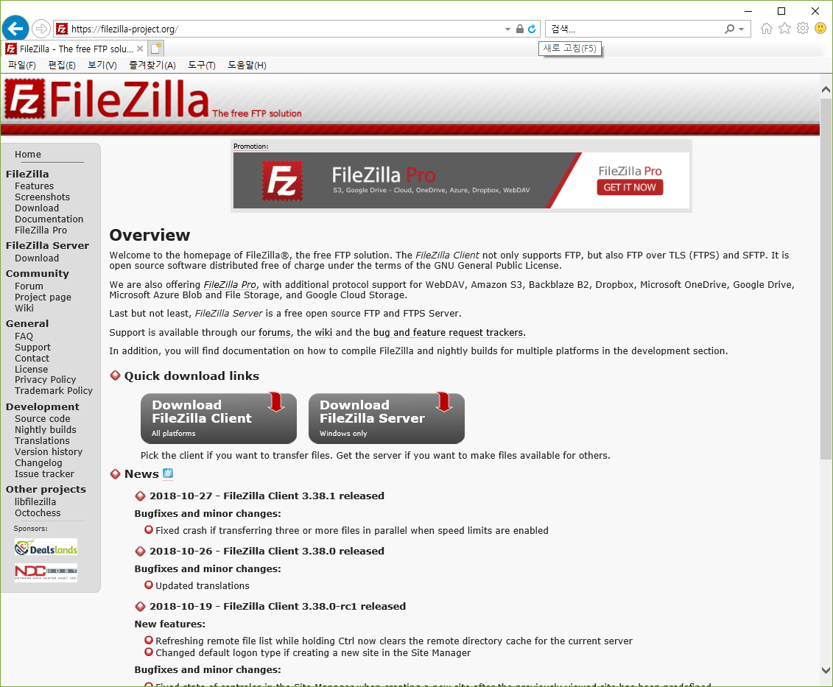
FileZilla 사용
sftp를 이용한 파일 업로드 및 다운로드 프로그램
https://filezilla-project.org/

Slide 17
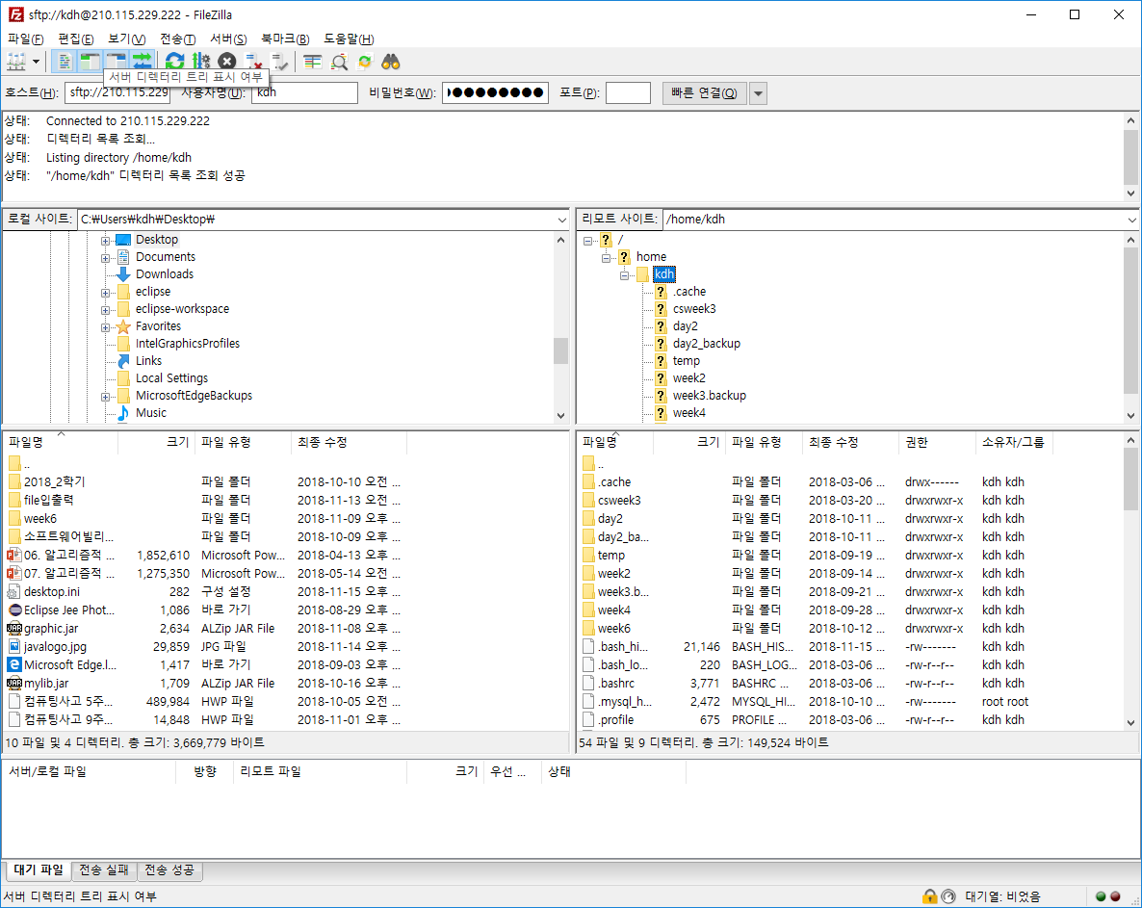
FileZilla 사용
sftp://devops.hallym.ac.kr
접속 호스트
사용자
비밀번호
접속포트
접속 로컬 컴퓨터
원격 접속 컴퓨터

